Slide 1



ACTIVIDAD COMPETITIVA
SECTOR FINANCIERO
enero-septiembre
2024

Slide 2
SECTOR FINANCIERO
Inversión total en medios
2022
2023
2024
$ 37.7M
$ 32.5M
$ 38.7M
ene-sep
-14%
19%
Bancos - Tarjetas de Crédito – Tarjeta de Débito – Seguros – Transferencia de Fontos (remesas) - Administradoras de Pensiones
Fuente : Publisearch – septiembre, 2024

Slide 3
SECTOR FINANCIERO
Datos relevantes
Hasta el mes de septiembre del 2024, el sector financiero ha experimentado un incremento en el ruido publicitario de un 19% en relación a lo realizado durante el mismo periodo del 2023
($32.5M 2023 vrs. $38.7M 2024)
Bancos es la categoría mas fuerte del sector con un crecimiento, en cuanto a actividad publicitaria se refiere, de un 26% y una participación del 58% en la inversión total de la categoría
La segunda categoría de mayor inversión en el 2024 es Remesas con el 14% de participación y un crecimiento de un 23% contra lo invertido en el 2023.
Tarjetas de Crédito es la tercera categoría de importancia con un aumento del 14%
El resto de categorias del sector (pensiones, tarjeta de débito, seguros y pauta de regulatorios, respresentan el 15% de la inversión total del sector
Bancos - Tarjetas de Crédito – Tarjeta de Débito – Seguros – Transferencia de Fontos (remesas) - Administradoras de Pensiones
Fuente : Publisearch – septiembre, 2024

Slide 4
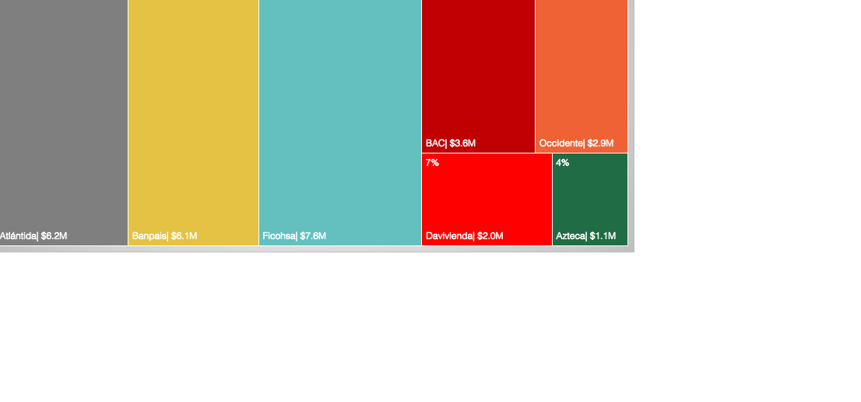



SOI PRINCIPALES GRUPOS FINANCIEROS
Inv total sector $38.7M
ACUMULADO ENERO-SEPTIEMBRE, 2024
La inversión publicitaria de los principales grupos financieros representan el 76% del total del sector, equivalente a $29.4M
FICOHSA mantiene liderazgo en el SOI con el 26% de participación
11%
El 24% restante ($9.3M) corresponde a grupos financieros de menor inversión (Bantrab, Ficensa, Banrural, Promerica, Ficensa, etc). Incluye también otras instituciones no bancarias que corresponden al sector (cooperativas, seguros, remesadoras, etc.)
Fuente : Publisearch – septiembre, 2024

Slide 5
PRINCIPALES GRUPOS FINANCIEROS
POR CATEGORÍA DE PRODUCTOS
Acumulado enero – septiembre, 2024
$29.4M
$7.6M | $6.2M | $6.1M | $3.6M | $2.9M | $2.0M | $1.1M
La categoría de bancos es la que predomina ocupando 73% de la inversión total de las principales instituciones bancarias.
Segundo lugar tarjeta de crédito (16%) y remesas con el 7%
Fuente : Publisearch – septiembre, 2024

Slide 6

enero-septiembre
2024
Inversion Acumulada: Grupo Financiero
$
1.9M | 2.9M | 3.5M | 6.4M | 3.9M | 2.7M | 3.1M | 2.3M | 2.5M
 | 52% | 31% | 82% | -39% | -25% | 15% | -26% | -9%
$29.4 M | SOI
Inv
2023 | 2024 | VAR
Var.
26%
21%
21%
12%
10%
7%
4%
Ficohsa | 5.3M | 7.6M | 43%
Banpais | 4.8M | 6.2M | 29%
Atlántida | 8.7M | 6.1M | -30%
BAC | 3.1M | 3.6M | 16%
Occidente | 2.3M | 2.9M | 26%
Davivienda | 1.0M | 2.0M | 100%
Azteca | 1.7M | 1.1M | -35%
Total | 26.9M | 29.4M | 9%
Inv. en dólares
En esta estacionalidad NO se incluye inversión de regulatorios
Fuente : Publisearch – septiembre, 2024

Slide 7
Estratégia de Medios
enero-septiembre, 2024
FICOHSA
En el primer semestre, FICOHSA concentra el 69% de su inversión en ofrecer productos bancarios. Su mayor pico lo tiene en marzo, mes en el que lanza su campaña institucional “Cuando llegas lejos, todos llegamos lejos” (30% de la inversión del se destina a esta campaña) y la extiende hasta el mes de junio.
En el mes de septiembre lanza la campaña Institucional de ahorro “ El Poder de ahorrar” , el 70% de la inversión realizada en ese mes está concentrda en esta campaña.
Tiene un pico notable en abril, que corresponde al co-patrocinio de Patinando sobre Hielo (organizado por TVC) y Dinosaurios recargables, actividades que le ayudan a construir marca. 55% del ruido generado en este mes corresponde a estos eventos.
En seguros, campaña institucional “llegar a tu meta es llegar seguro” es lo mas relevante.
En cuanto a la tarjeta de crédito, parte de su ruido está relacionado con el espectáculo "Dinosaurios Recargables” . La campaña mas relevante de este producto se presenta en agosto en donde lanza la campaña Ficohsa Mas con 8% Cash Back
Lanz. Campaña “Llegamos Lejos”
“Patinando dobre hielo” +Dinorarios recargables
Lanz. Campaña “El poder de ahorrar”
Dinosaurios Recargados
Tarjeta Ficohsa Mas te da mucho mas
$5.0M | 66%
Inv. en $
TV
15,316 spots|64,487 trp’s
$941k | 12%
PR
1,291 publicaciones
(270 regulatorios)
$824K | 11%
RA
36,921 spots
$721K | 11%
OOH
Fuente : Publisearch – septiembre, 2024
513 módulos

Slide 8
Estratégia de Medios enero-septiembre, 2024
ATLANTIDA
Atlántida ocupa la segunda posicieon en el SOI con el 21% de partipación,también ha bajado su inversión en un 29% en relación a lo realizado de enero.a septiembre del año anterior.
Tiene varias campañas que viene comunicando desde el año pasado entre ellas “Abre tu cuenta de ahorro sin ir al banco”
Tiene su mayor pico en marzo con el lanzamiento de campaña institucional, con tres diferentes mensajes 1)“Con tu solidaridad” 2) “con tu dedicación” y 3) ”determinación”.
En junio lanza su campaña institucional de ahorro “Dile no a los gastos innecesarios”
En TC, tienen al aire la campaña “saca tu lado FAN UEFA CHAMPIONS LEAGUE”
Remesas sobresale en mayo con campaña del dia de la madre “mamá no te diría lo que quiere de regalo”
En el Q3, continua con su campaña Dile No a los gastos innecesarios, y lanza la cuenta de Ahorro Kids, ambas campañas refresentan el 85% de la inversion total de este último trimestre.
Inst. “Solidaridad +Dedicación d
Inst. “Soidaridad, + decicación
Dile no a los gastos innecesarios
Cuenta de Ahorro Kids
Abre su cuenta de ahorro sin ir al banco”
Saca tu lado FAN “UEFA CHAMPIONS LEAGUE
Mamá no te diría lo que quiere
Inv. en $
$4.4M | 76%
TV
21,070 spots|66,307 trp’s
$981k | 11%
PR
1,423 publicaciones
(475 regulatorios)
$385K | 6%
RA
26,017 spots
$367K | 6%
OOH
Fuente : Publisearch – septiembre, 2024
514 modulos

Slide 9
Estratégia de Medios enero-septiembre, 2024
BANPAIS
Durante el semestre en análisis Banpaís, enfoca su comunicación a ofrecer préstamos para vivienda, destinando el 33% de su presupuesto a este producto.
En el mes de abril lanza su campaña de ahorro “Date cuenta” (apertura de cuenta), campana que exitende hasta el mes de junio.
En cuanto a la tarjeta de crédito, igual que el año anterior, mantiene su campaña “dividelo todo en cuotas” con diversos mensajes que van de acuerdo a temporada (regreso a clases, y verano)
En el Q3, no se hacen nuevos lanzamientos, continua con sus campañas “Date cuenta” y ”Dividelo todo en cuotas”, con una menor intensidad
La llave de tu lugar feliz”
Capsula TVC “Buscando terreno”
Date cuenta “apertura de cuenta y TD””
Tarj Crédito – dividelo todo ”
$4.3M | 70%
Inv en $
TV
6,791 spots|27,646 trp’s
$420k | 7%
PR
575 publicaciones
(507 regulatorios)
$679K | 11%
RA
28,098 spots
$632K | 10%
OOH
Fuente : Publisearch – septiembre, 2024
346 modulos

Slide 10
Estratégia de Medios
enero-septiembre, 2024
BC
BAC mantiene sus niveles de inversión muy similares de un año a otro con un crecimiento en su ruido publicitario de un 9 y un 12%.
En este primer semestre, son varias las campañas que se comunican :
En la categoría de bancos, BAC comunica su campaña de Auto de FDA que es una extención del 2023. También su campaña de Casa BAC inicio de año. En marzo inicia su promo de ahorro “Pasaporte” extendida hasta mayo, lanzando en este mismo mes la campaña institucional “Vale la pena ahorrar”
En remesas mantiene activa su campaña institucional durante el primer trimestre, teniendo el mayor pico en mayo y junio con “promo dia de la madre” En tarjetas, finaliza en enero, la campaña de promo FDA.
BAC es la institución bancaria, con mayor número de campañas lanzadas en el Q3, entre ellas, Cuenta de Ahorro Elite, promo Ahorro Acelera, Instituiconal Nosotros, Mi Remesa Duplica y en tarjeta de crédito “Fulea”.
AhorroFDA
Ahorro
Pasaporte
Inst Ahorro “Vale la pena ahorrar”
“Ahorro Acelera” |
”Cuenta Elite” |
Casa BAC
Inst. Nosotros”
AutoBAC
Remesas dia Madre
TC Fulea
Mi Remesa Duplica
Tarj Cre y Deb FDA
Remesas Instit
$2.3M | 66%
Inv en $
TV
13,485 spots|44,871 trp’s
$946k | 26%
PR
764 publicaciones
(623 regulatorios)
$226K | 6%
RA
9,917 spots
$42K | 1%
OOH
Fuente : Publisearch – septiembre, 2024
36 módulos

Slide 11
Estratégia de Medios enero-septiembre, 2024
OCCIDENTE
Occidente refleja un 26% de incremento en relación a lo realizado en el 2023.
Durante este primer trimestre tiene vigente 2 campañas institucionales:
1) “Seguimos avanzando al mismo nivel”, campaña lanzada en el 2023 y que extiende hasta este primer Q y campaña de 2)
aniversario 73 años,
lanzada en el mes
de febrero y que se
extiende hasta mayo.
En mayo sobresale la campaña de remesas “nuestra esencia es conectarte con tus familiares”
“Pedido numero 7” es la campaña promocional de cuenta de ahorro que lanza Banco de Occidente en el Q3 (a partir de Julio), conmemorando su 73 aniversario
Institucional “Seguimos avanzando al mismo nivel”
Promoción”Pedido No.7”
73 años
Remesas “nuestra esencia es conectarte”
$2.3M | 77%
Inv. en $
TV
8,410 spots|30.069 trp’s
$318k | 11%
PR
414 publicaciones
(350 regulatorios)
$255K | 9%
RA
16,450 spots
$68K | 2%
OOH
Fuente : Publisearch – septiembre, 2024
57 modulos

Slide 12
Estratégia de Medios
enero-septiembre, 2024
DAVIVIENDA
DaVivienda mantiene su actividad publicitaria con presupuestos conservadores y en este primer semestre enfoca su actividad en campaña de préstamos para Vivienda y Auto, denominada “frases celebres”.
En junio lanza su campaña institucional del banco “lugar equivocado” con diferentes mensajes de 15”.
En lo que respecta a tarjeta de crédito tiene activa la campaña Mastercard DaVivienda, con promo UEFA y en junio promo “vive la final de la Copa América.
Remesas se active en abril-mayo con promo del dia de la madre “doble remesas para mama”
Davivienda no tiene lanzamiento de nuevas campañas su actividad pubicitaria va en bajada
”Frases celebres” prestamos vivienda y auto
Inst. Banco “ Lugar equivocado”
Mastercard DaVivienda promo UEFA
“Doble remesas para mamá”
Viva la final Copa América
$645K | 33%
TV
Inv. en $
2,597 spots|12,711trp’s
$776k | 40%
PR
730 publicaciones
(435 regulatorios)
$480K | 25%
RA
28,270 spots
$36K | 2%
OOH
Fuente : Publisearch – septiembre, 2024
22 modulos

Slide 13
Estratégia de Medios enero-septiembre, 2024
AZTECA
Azteca ha reducido significativamente su ruido publicitario, primero en un 62% de 2022 a 2023 y luego en un 37% de 2023 a 2024. A pesar de esta disminución en la inversión publicitaria, actualmente tiene varias campañas activas.
Concentra sus esfuerzos en campaña de cuenta de ahorro 1) "Bóveda millonaria”, misma que comenzó en septiembre del 2023 y se extendió hasta enero’24. 2) Institucional de ahorro “Haz crecer tu dinero” simultáneo con cuenta Guardadito”.
También tiene al aire campaña de institucional del banco “somos tu banco”
En remesas al igual que el resto de sus competidores, tiene al aire campaña del dia de la madre “el amor a mamá no tiene fronteras”
“Ahorrando siempre ganas” se lanza en julio y se mantiene durante el Q3.
Y en remesas lanza su campaña “Tu remesa llega de forma rápida y segura”
“Promo bóvega millonaria”
Regalos inolvidables para mamá”
Inst ahorro “Haz creer tu dinero” / Tu dinero siempre a la mano (Cta. Guardadito
Ahorrando siempre ganas.
Institucional “somos tu banco”
Remesas : El amor a mamá no tiene fronteras
Tu remesa llega de forma rápida y segura”
$895K | 78%
TV
Inv. en $
5,162 spots|20,158trp’s
$88k | 8%
PR
120 publicaciones
(107 regulatorios)
$120K | 11%
RA
2,979 spots
$37K | 3%
OOH
Fuente : Publisearch – septiembre, 2024
40 modulos

Slide 14
enero-septiembre,
2024
Inversion Acumulada: Grupo Financiero
Media mix
$29,4 M
$7.6M
$6.2M
$6.1M
$3.6M
$2.9M
$2.0M
$1.1M
TV se mantiene como el medio principal utilizado por el sector, representando el 68% de la mezcla. Le sigue en importancia la radio, con un 11%, seguido de exteriores con un 8% y prensa con un 7% como medios de apoyo
Fuente : Publisearch – septiembre, 2024

Slide 15
ESTRATEGIA DE MEDIOS: SECTOR FINANCIERO
Azteca, BAC y DaVivienda, siguien ocupando las primeras posiciones en el COE. Esto se debe a su mezcla de canales / espacios que se utiizan para canalizar su pauta.
COE – TV Abierta Acumulado ene-sep
 | Inv | SOI | Trp’s | SOV
Ficohsa | 5.0M | 25% | 45,354 | 23%
Atlántida | 4.4M | 22% | 27,646 | 24%
Banpais | 4.3M | 21% | 47,026 | 13%
BAC | 2.4M | 12% | 19,681 | 16%
Occidente | 2.3M | 11% | 28,799 | 11%
Azteca | 0.9M | 5% | 13,793 | 8%
Davivienda | 0.6M | 3% | 9,928 | 5%
Totales | $19,9M |  | 192,227
Fuente : Publisearch – septiembre, 2024

Slide 16

ACTIVIDAD COMPETITIVA
PRODUCTOS "Fintech"
enero-septiembre
2024

Slide 17
ESTRATEGIA DE MEDIOS: PRODUCTOS FINTECH
2022
2023
2024
$940K
$966K
$634K
$688K
$2.7M
Variación Total año
Del 2022 vrs 2023
3%+
Variación ene-sep
Del 2022 vrs 2023 | 8%
Del 2023 vrs 2024 | 292%+
Fuente : Publisearch – septiembre, 2024

Slide 18

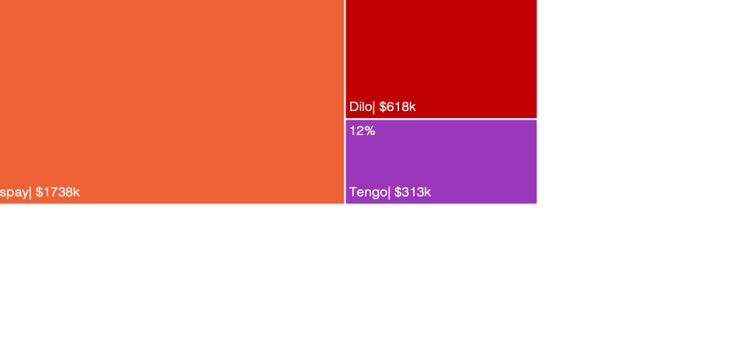

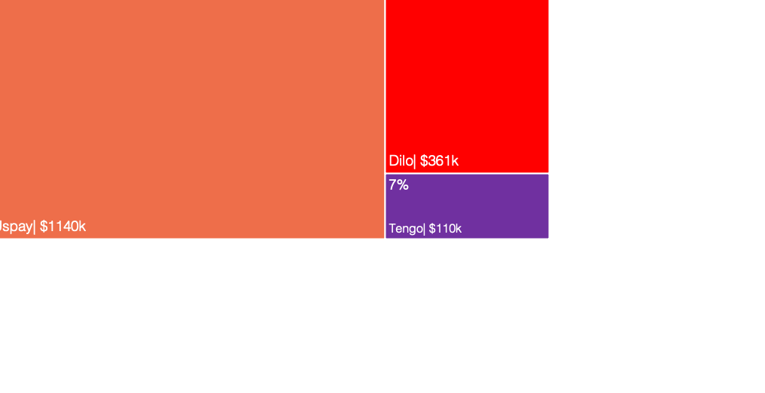
SOI: PRODUCTOS FINTECH
Iversión total $2,7M
En el primer semestre de 2024, la inversión total en productos FINTECH alcanzó los $2.7 millones, lo que representa el 9% de la inversión total del sector financiero. Esta categoría ha experimentado un crecimiento de más del 500% en comparación con el mismo período del año anterior. Este notable crecimiento se atribuye principalmente al lanzamiento de USPAY, un nuevo competidor que ingresó al mercado en marzo y ha capturado el 65% del SOI.
Dilo y Tengo se mantienen activos con el 23% y 12% respectivamente.
En cuanto a Kash, no ha registrado actividad durante el períiodo en análisis
Fuente : Publisearch – Septiembre, 2024

Slide 19
Estratégia de Medios enero-septiembre, 2024
USPAY
1 | -
“Los negocios exitosos facturan”
$1,7M | 100%
Inv. en $
USPAY, es un nuevo aplicación que ofrece los siguientes servicios :
Pagos : Genera un enlace de pago personalizado con un monto definido, para un cliente específico.
Productos : Genera distintos links para vender productos. Agrega descripciones y múltiples fotografías
Masivo : Genera un enlace con un monto definido para que las personas puedan pagar por boletos o entradas a un evento.
Abierto : Genera un enlace sin monto específico para muchas personas. Como para aportaciones o campañas de donación
Botón web : Personaliza un botón que permite a los clientes pagar en tu propio sitio.
TV
12,177 spots|17,934trp’s
Desde su lanzamiento ha utilizado a la televisión como unico medio de comunicación para canalizar sus mensajes, concentrándo en Canal 10 con una distribución en todos los espacios del canal.
Muestra de spot
https://s3.us-east-2.wasabisys.com/sarv-multimedia/job-video/504/50406124073220000-3522-3540.mp4
Fuente : Publisearch – Marzo, 2024
Fuente : Publisearch – septiembre, 2024

Slide 20
Estratégia de Medios enero-septiembre, 2024
DILO
Club de deportes TVC y DILO premiaron a sus suscriptores
“Olimpia Pass”
“Buscamos expertos”
Inv. en $
$611K | 98%
DILO refleja un alto incremento en el ruido publicitario versus el primer trimestre del 2023.
Este ruido se debe a un patrocinio en conjunto con TVC, en donde se premian a los suscriptores de Dilo usando para dicha campaña la Plataforma de Deportes TVC (sorteo de 10 ganadores a presenciar la semifinal y final de Liga Nacional en posición VIP).
En otros canales (C10 y HCH) la comunicación va dirigida a impulsar la campaña “buscamos expertos”
En el segundo semestre este competidor no muestra actividad , toda la concentración de ruido está en el Q1
TV
739 spots|3,934trp’s
$6.5K | 2%
RA
91 spots
Fuente : Publisearch – septiembre, 2024

Slide 21
Estratégia de Medios enero-septimebre, 2024
TENGO
“Es como el efectivo pero mejor”
Tarj Debito recargable Tengo
Inv. en $
$313K | 100%
TENGO ha ido incremento gradualmente la inversión publicitaria.
Durante el período en análisis, tiene activa dos campañas : “Tarjeta de débito recargable Tengo” y en marzo, lanza la campaña “Como el efectivo pero mejor” en dos versiones “Asdrubal” y “Abel”, mismas que se rotán y se extiende hasta el mes de septiembre.
El 72% se concentra en HCH, y el 28% restante en X-O Da Dinero de TVC, principalmente con pauta en cintillos y menciones dentro de este espacio.
TV
889 spots|5,922 trp’s
Fuente : Publisearch – septiembre, 2024

Slide 22
ESTRATEGIA DE MEDIOS: SECTOR FINANCIERO
Uspay tiene el mayor porcentaje de inversión y TRP, pero su nivel de eficiencia por (COE) es bajo debido a su concentración en un canal de baja audiencia (C10). Por otro lado, el anunciante con el mejor COE es Tengo, gracias a su estrategia de utilizar una mezcla de canales de alto alcance como TVC y HCH.
COE – TV Abierta Acumulado ene-junio
 | Inv | SOI | Trp’s | SOV
Uspay | 1.7M | 65% | 17,934 | 56%
Dilo | 617K | 23% | 8,044 | 25%
Tengo | 312K | 17% | 5,922 | 19%
Totales | $2,7M |  | 31,900
Fuente : Publisearch – septiembre, 2024

Slide 23
TENGO
Presentado por
Departamento de Medios
MASS PUBLICIDAD
Noviembre 14, 2024
Fuente : Publisearch – Marzo, 2024

